Slide 1
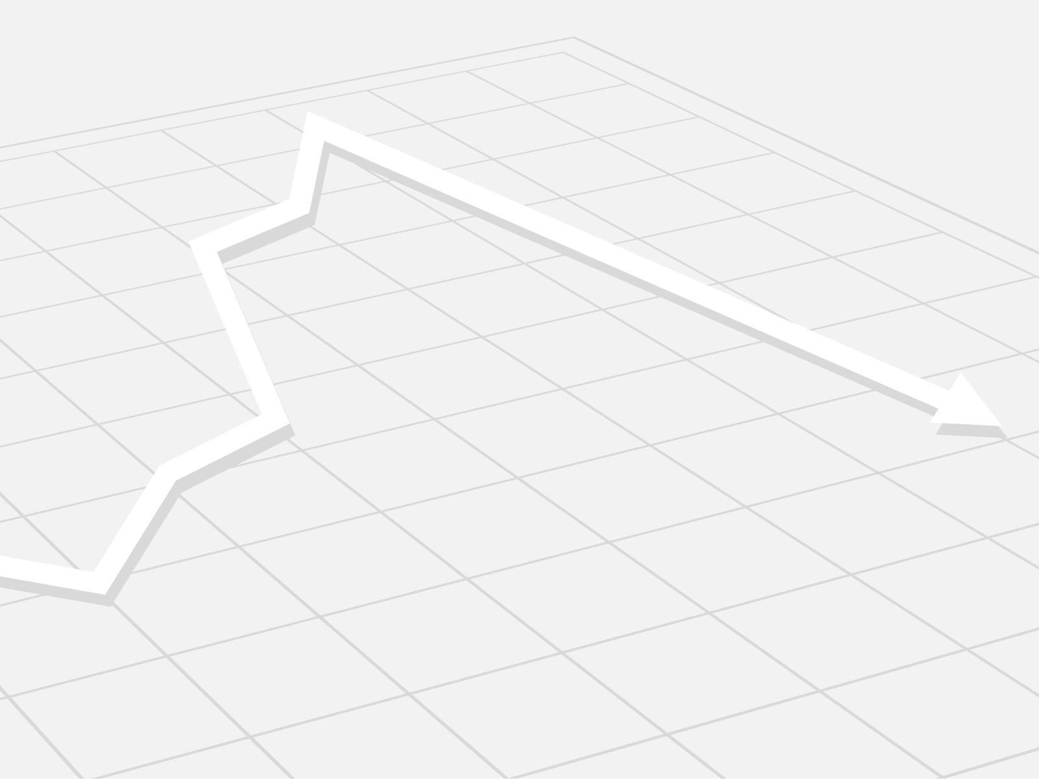
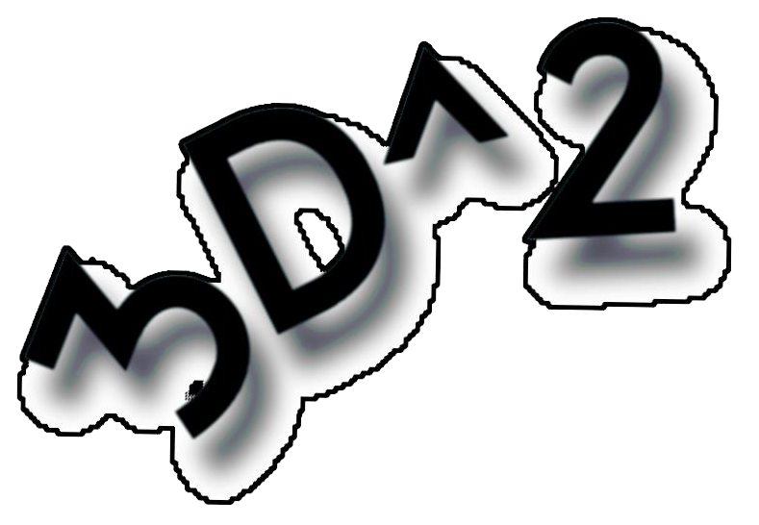
Марио Данов
12 клас
НПМГ „Акад. Любомир Чакалов“

Slide 2
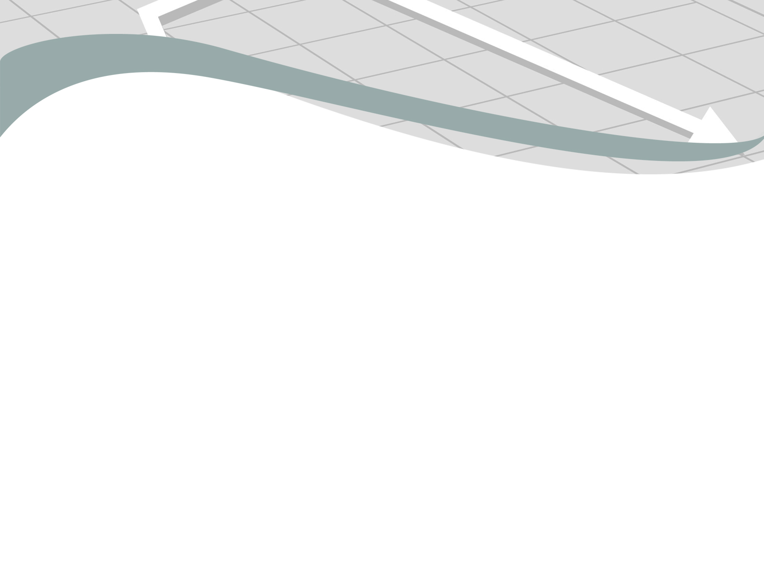
Кратко описание
Как се появи идеята ?
Как се реализира ?
Каква е мотивацията за реализирането на 3D^2 ?

Slide 3
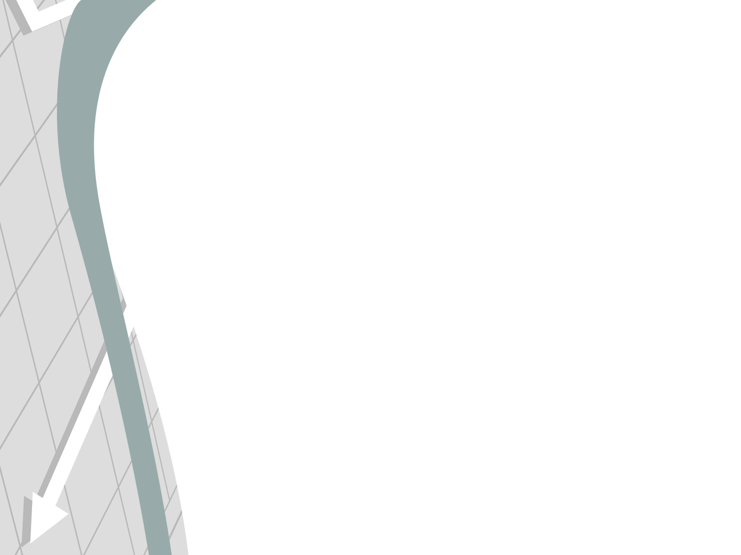
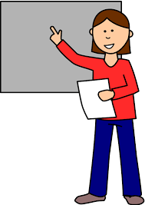
Цели
Преподаване и обучение на деца.
Забавление за всички любители на математическите науки.

Slide 4
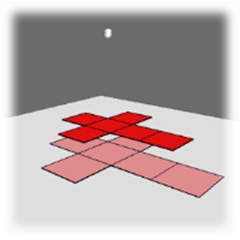
Етапи на развитие
Геометрично чертане
Стереометрично чертане

Slide 5
Целеви групи
Всички учащи с интерес към математиката
Ученици от прогимназиално ниво

Slide 6
Алгоритми
RGB to HSV
Interpolation Algorithm
Method calculations

Slide 7


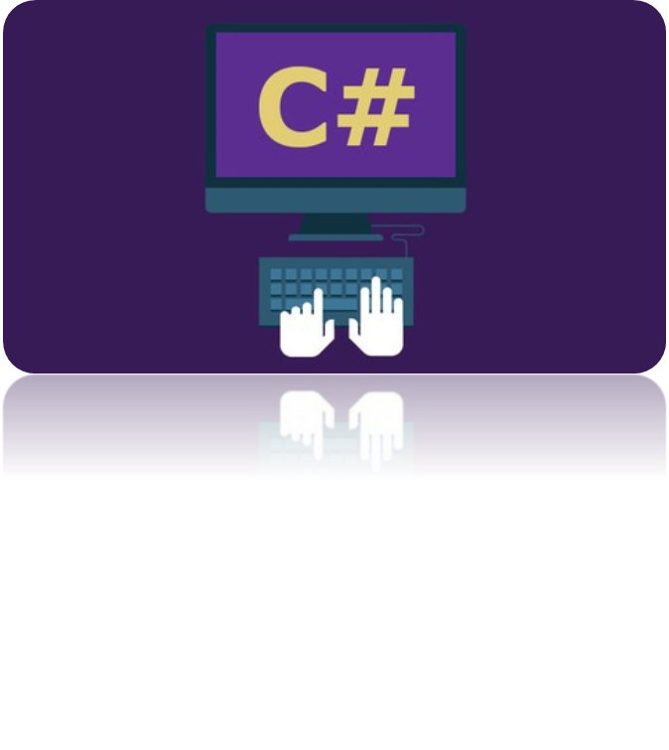
Технологии

Slide 8

Demo…

Slide 9
Заключение и бъдещо развитие
Създаване на интернет страница на проекта за отзиви свързани с работата с него.
Развиване до етап на 3D изчертаване с лазери.
Разпространение в учебни центрове за деца с увреждания.

Slide 10

Въпроси, коментари и препоръки…

